Slide 1


Интернет-магазин
Виткалов Александр Евгеньевич

Slide 2
Цель: написание веб-приложение используя Spring MVC, Spring Data JPA и Hibernate. Задачи : - написание контролера в котором реализованы REST CRUD API; - написание сервисов, где реализована бизнес-логика проекта; - написание репозитория, который будет взаимодействовать с реляционной базой данных ;

Slide 3
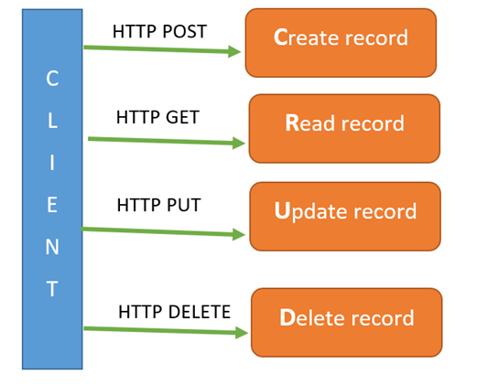
Controller
В контроле реализованы следующие методы:
Два Read-методы, которые находят товар по имени и находит все товары на складе (базе данных).
Crete/Update-метод, который получает JSON-объект и добавляет товар на склад, и если данный товар, уже есть на складе, он увеличивает его количество.
DELETE- метод, который получает JSON-объект и удаляет объект, если количество товаров на складе равно количеству товара в JSON-объекте. Если количества товара на складе больше, то тогда его количество просто уменьшается на значение, которое получено в получает JSON-объекте

Slide 4
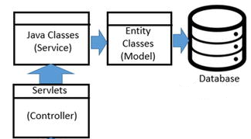
Products Service
В сервисе реализована бизнес логика, которая отправляет в базу данных нужные сущности для CRUD запросов.
Для 4 методов контролере реализована бизнес логика, которая в ответ возвращает строку с результатом.
Для поиска по имени - цену товара и количество на складе.
Удаление возвращает строку об успешном добавление
Добавление/обновление товара возвращает, что строку, что товар добавлен.
Поиск всех товаров возвращает товары с их стоимостью и количеством на складе

Slide 5
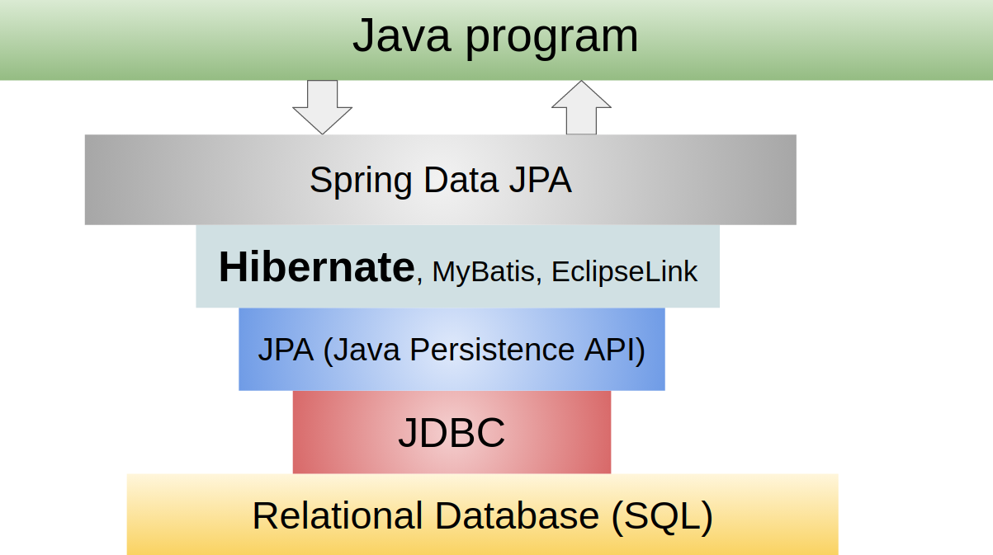
Products Repository
Products Repository – это интерфейс, который наследуется от JpaRepository.
В JpaRepositori уже есть основные CRUD- методы и нам не нужно писать DAO (Java Data Acces Object) код. Во время выполнения Spring Data JPA автоматически сгенерирует код.
Для расширения функциональности реализованы методы getProductsByNameProduct и getProductsByNameProductAndPrise, которые соответственно ищут в базе данных совпадающий продукт по имени и по цене и имени.

Slide 6
Products Repository
Products Repository – это интерфейс, который наследуется от JpaRepository.
В JpaRepositori уже есть основные CRUD- методы и нам не нужно писать DAO (Java Data Acces Object) код. Во время выполнения Spring Data JPA автоматически сгенерирует код.
Для расширения функциональности реализованы методы getProductsByNameProduct и getProductsByNameProductAndPrise, которые соответственно ищут в базе данных совпадающий продукт по имени и по цене и имени.

Slide 7
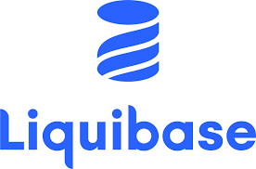

Основные технологии и особенности проекта
Стек технологий в проекте: Spring, Hibernate, Spring Data, Spring Boot, Maven, liquiBase, Docer.
Была реализована технология LiquiBase для того, чтоб продемонстрировать знание данной технологии.
Liquibase - это независимая от базы данных библиотека с открытым исходным кодом для отслеживания, управления и применения изменений схемы базы данных.
Была реализована технология Docer для упаковки программы в контейнер вместе с базой данных.
Docker — программное обеспечение для автоматизации развёртывания и управления приложениями в средах с поддержкой контейнеризации, контейнеризатор приложений.

